Slide 1

MÓDULO 25 · MATEMÁTICA · AULA 415
Projeção Ortogonal
Projeção escalar é número; projeção vetorial é vetor
Projeção ortogonal

Slide 2
Para começar
A "projeção de u sobre v" é um número ou um vetor?
POSSOR · Vetores · Aula 415
2

Slide 3
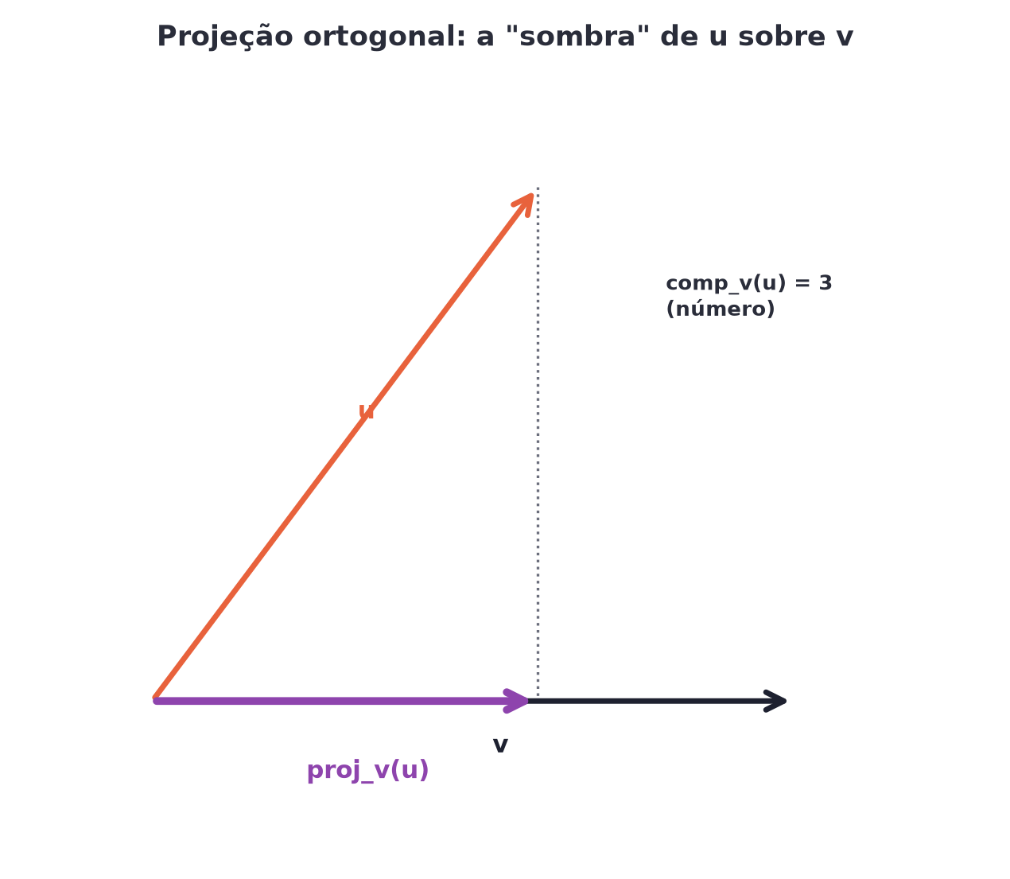
O conceito central
comp_{v}(u) é um número (a "sombra" medida); proj_{v}(u) é um vetor (a própria sombra).
POSSOR · Vetores · Aula 415
3

Slide 4
Como funciona
As duas fórmulas usam o produto escalar, mas têm resultados de naturezas diferentes.
• comp_{v}(u) = (u·v)/|v| (número)
• proj_{v}(u) = [(u·v)/(v·v)]·v (vetor)
POSSOR · Vetores · Aula 415
4

Slide 5

Cuidado com essa armadilha
Confundir a projeção escalar (número) com a projeção vetorial (vetor).
POSSOR · Vetores · Aula 415
5

Slide 6
Exemplo resolvido
Para u=(3,4) e v=(1,0), calcule as duas projeções.
Escalar: comp_{v}(u)=3
Vetorial: proj_{v}(u)=(3,0)
POSSOR · Vetores · Aula 415
6

Slide 7
Roteiro de hoje
1
Pergunta inicial
2
Dois tipos, resultados diferentes
3
Exemplo
4
Exercícios
POSSOR · Vetores · Aula 415
7

Slide 8

Hora dos Exercícios — Fixação
QUESTÃO 1
Escreva a fórmula da projeção escalar de u sobre v.
💡 Dica
Pergunte sempre: "projeção" de quê — o número (escalar) ou a sombra completa (vetorial)?
POSSOR · Vetores · Aula 415
8

Slide 9

Gabarito e Encerramento
Resposta
comp_{v}(u) = (u·v)/|v|.
Resumo da Aula
Com produto escalar dominado em suas aplicações, o módulo passa para o produto vetorial.
• Projeção escalar é um número; projeção vetorial é um vetor — são conceitos relacionados, mas distintos.
Próxima aula: Módulo concluído.
POSSOR · Vetores · Aula 415
9

